Slide 1
Интерьер жилого дома
Освещение жилого помещения

Slide 2
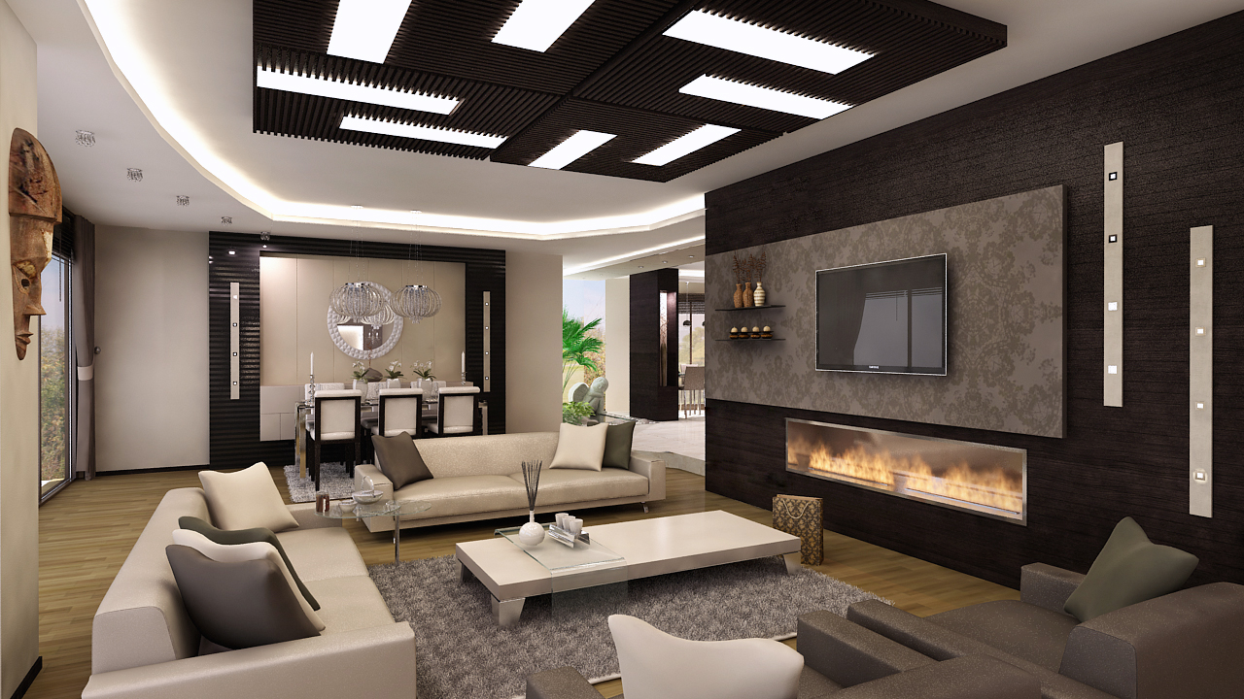
Освещение способно создать максимальный комфорт для безопасного и удобного времяпрепровождения в любом жилом помещении.

Slide 3
Освещение
К планированию освещения квартиры нужно подходить максимально ответственно.

Slide 4
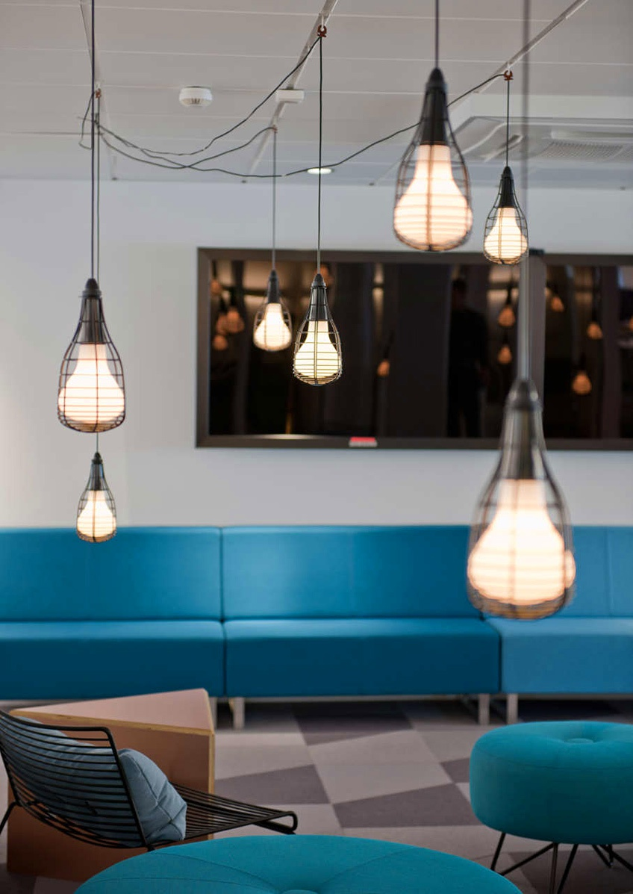
Освещение
При проектировании системы освещения жилого помещения во внимание необходимо принимать:
как в помещение проникает естественный свет;
расположение мебели;
требования к освещённости различных функциональных зон.

Slide 5
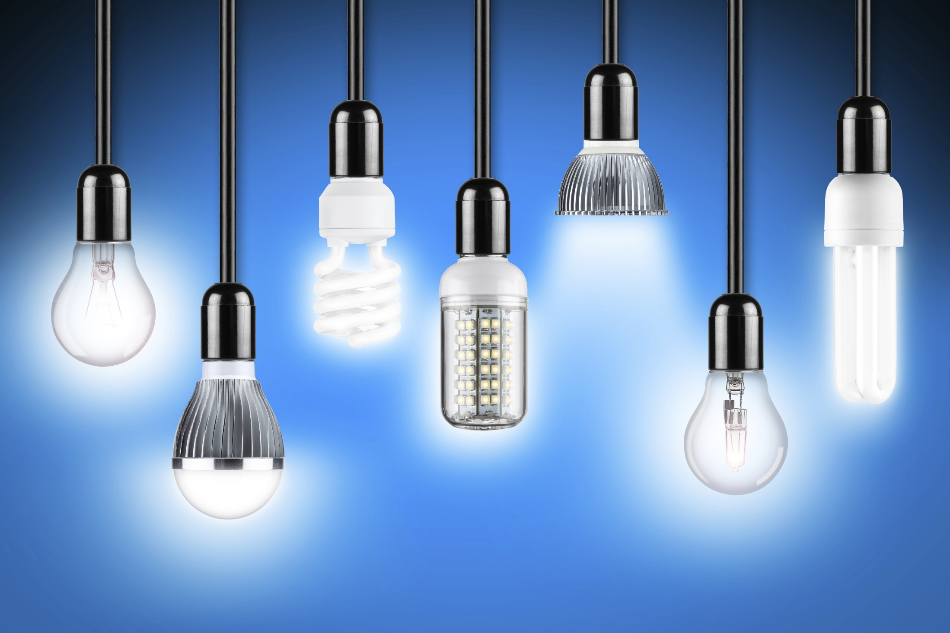
Виды ламп
Галогенные лампы
Люминесцентные лампы
Люминесцентные лампы
Лампы накаливания
Светодиодные лампы
Галогенные лампы
Лампы накаливания

Slide 6
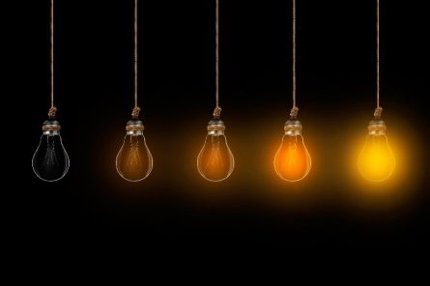
Лампы накаливания
В качестве тела накала используется спираль из тугоплавкого металла (вольфрама) либо угольная нить.
Чтобы не произошло окисление тела накала при контакте с воздухом, его помещают в вакуумированную колбу.
Такие лампы излучают тёплый желтоватый свет.

Slide 7
Лампы накаливания
Достоинства
Недостатки
низкая цена;
мгновенное зажигание при включении;
широкий диапазон мощностей 15–300 Вт.
большое потребление электроэнергии;
небольшой срок службы;
большая яркость самой лампы.

Slide 8
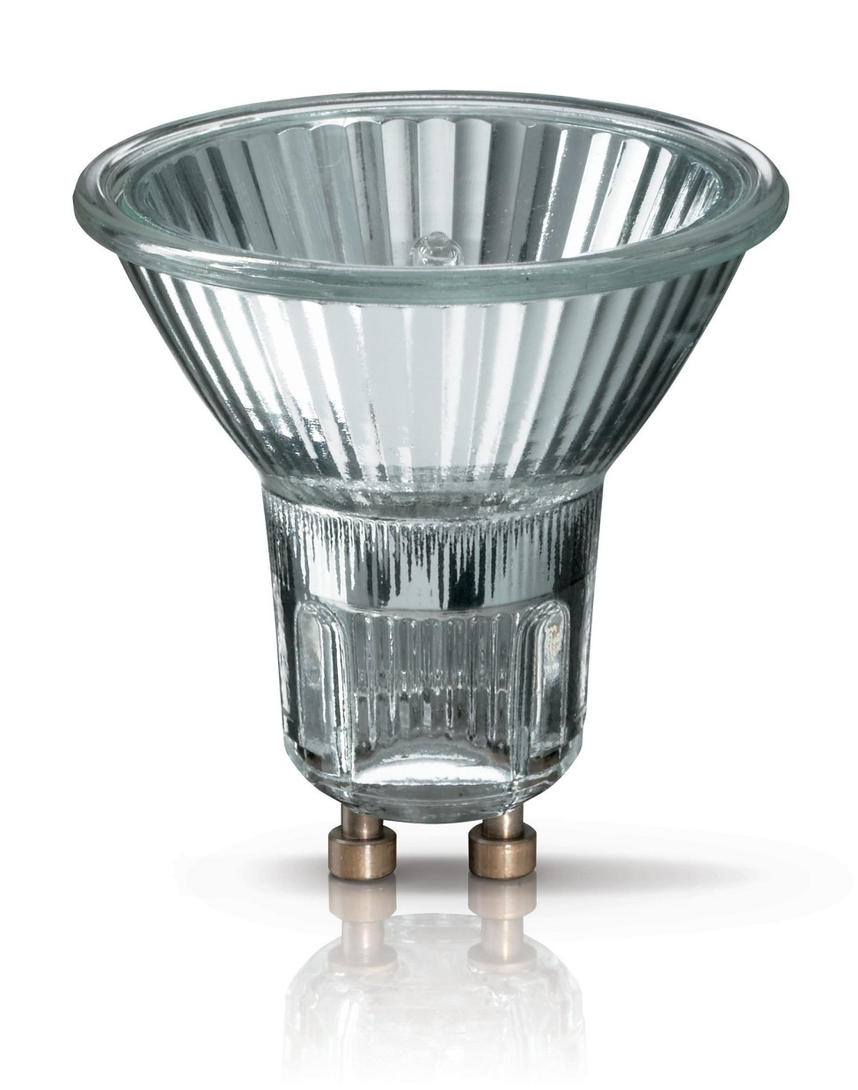
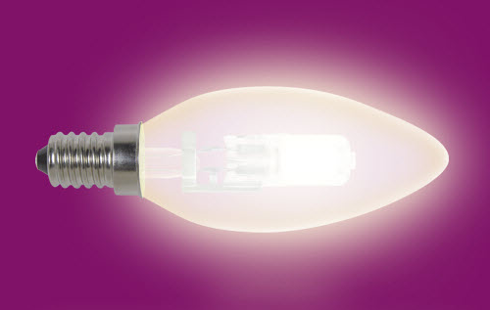
Галогенные лампы
В колбу такой лампы помимо специальной смеси газов добавлен галоген – пары брома и йода.
Галогенные лампы имеют насыщенный, яркий, ровный свет, который максимально приближен к спектру солнечного света.

Slide 9
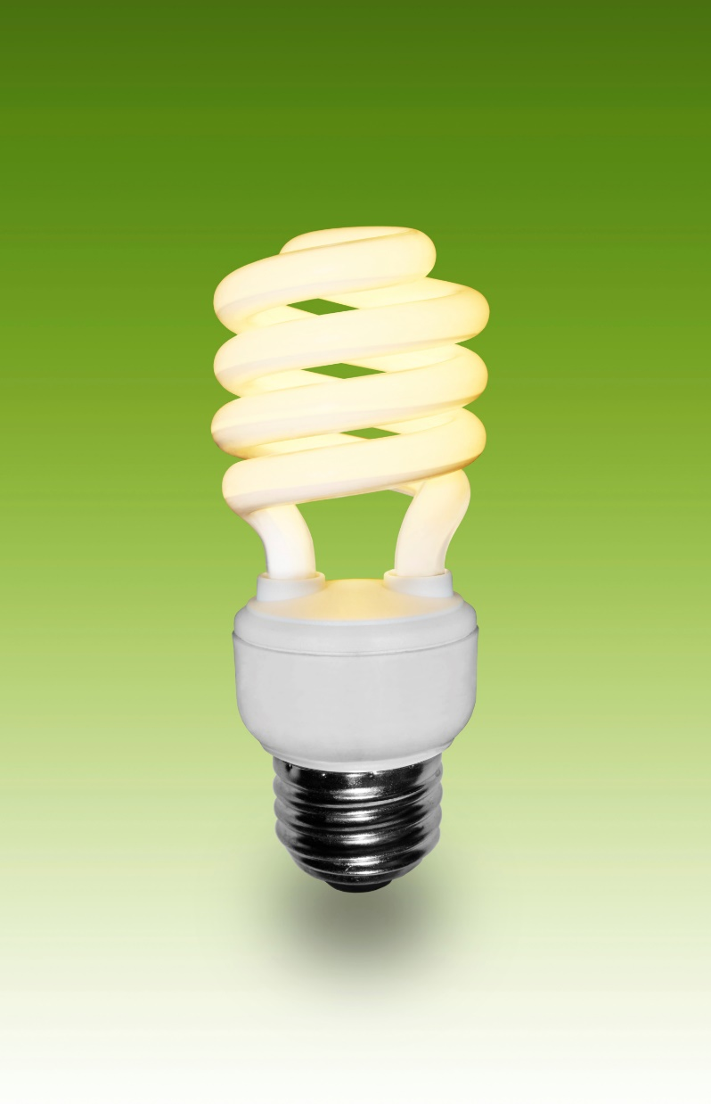
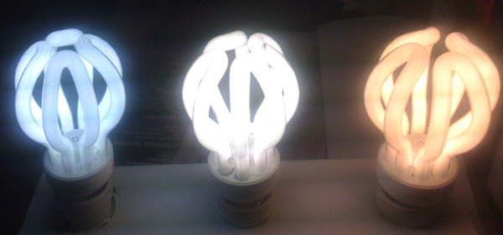
Люминесцентные лампы
Колбу такой лампы заполняет газ, который излучает свет благодаря электрическому разряду, проходящему через него и специальному веществу – люминофору.
Люминесцентные лампы дают мягкий и рассеянный свет с различной цветовой температурой: с холодным голубоватым оттенком, чисто белого цвета или с тёплым розовым оттенком.

Slide 10
Люминесцентные лампы
Достоинства
Недостатки
экономное потребление электроэнергии;
длительный срок службы;
высокая светоотдача;
низкая температура нагрева.
ограниченная мощность;
чувствительность к низким температурам;
содержание ртути и фосфора.

Slide 11
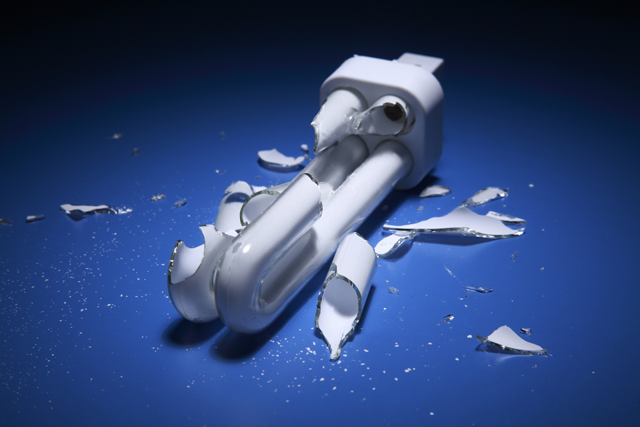
Люминесцентные лампы
Отслужившие свой срок люминесцентные лампы ни в коем случае нельзя выбрасывать в мусоропроводы или уличные контейнеры.

Slide 12
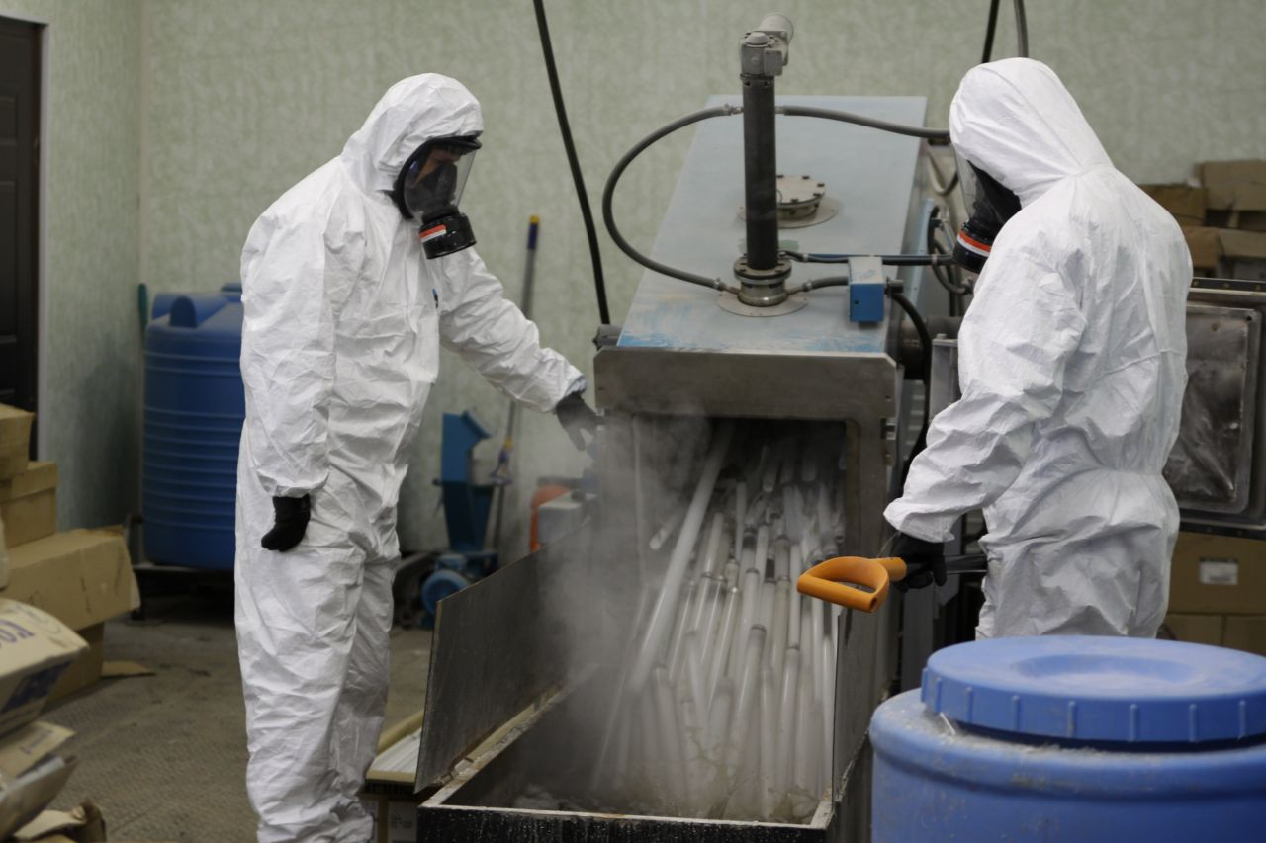
Люминесцентные лампы
Отслужившие свой срок люминесцентные лампы необходимо сдавать в пункты приёма отработанных люминесцентных ламп.

Slide 13
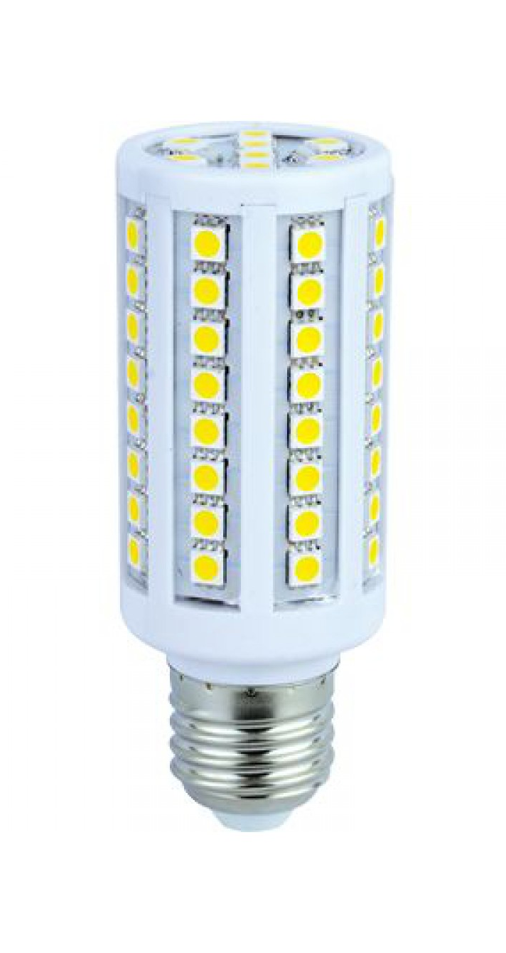
Светодиодные лампы
Принцип работы светодиодных ламп состоит в излучении света от находящихся в этих лампах одиночных светодиодов или групп светодиодов, которые связаны специальной микросхемой, вмещающей в себе преобразователь сетевого тока в рабочий ток, на котором работают данные элементы.
Светодиодные лампы выпускают с различной цветовой температурой: с холодным белым оттенком, естественного белого цвета или с тёплым белым оттенком.

Slide 14
Светодиодные лампы
Достоинства
Недостатки
высокая экономичность;
долгий срок службы;
простота установки;
устойчивость к воздействию низких температур;
экологическая безопасность;
пожаробезопасность.
высокая цена;
непереносимость слишком высокой температуры воздуха.

Slide 15
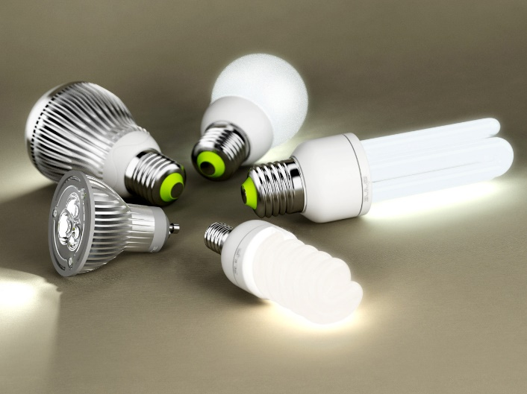
Энергосберегающие лампы
Лампы, которые потребляют небольшое количество электроэнергии и при этом излучают яркое освещение и минимум тепла классифицируются как энергосберегающие.

Slide 16
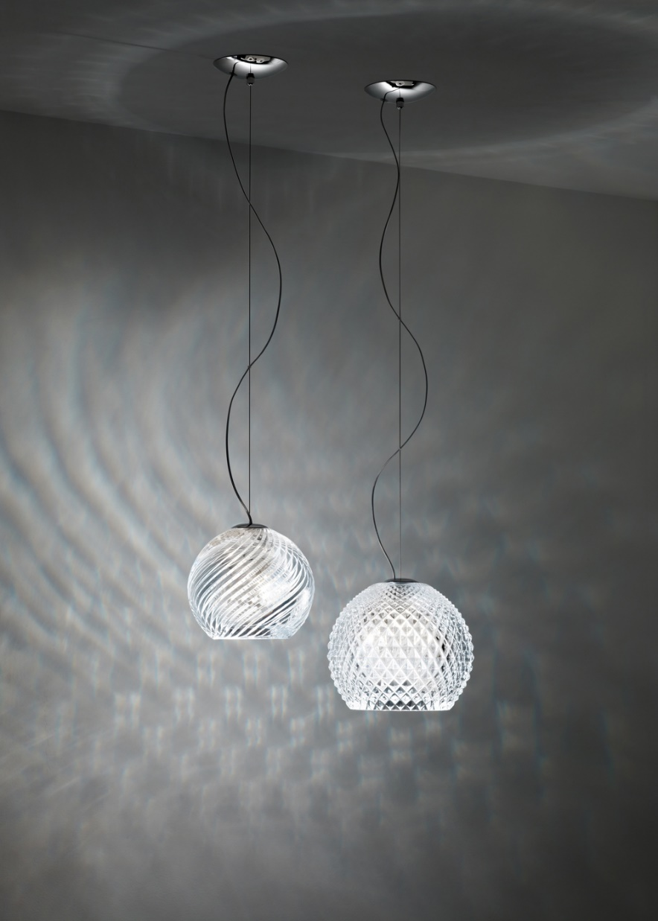
Светильники
Светильниками называют все устройства, которые имеют в своей конструкции:
патрон для вкручивания лампы;
лампу;
элементы электропроводки;
возможность крепежа данного устройства.
Светильники – это световые приборы, которые предназначены для освещения помещений, отдельных предметов или открытых пространств: улиц, дворов
и так далее.

Slide 17
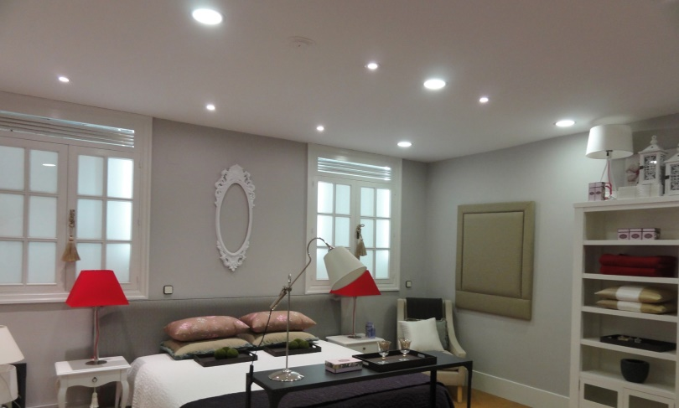
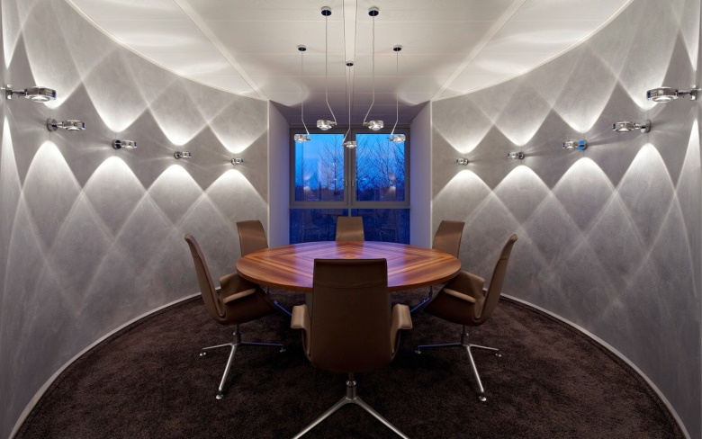
По способу распространения света
Рассеянного освещения
Направленного освещения
Может охватывать всё помещение.
Охватывает конкретный предмет или место.

Slide 18
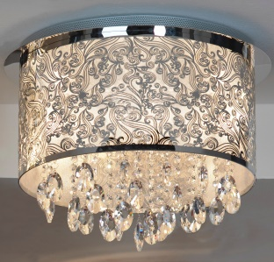
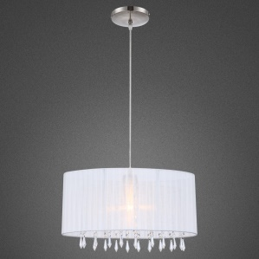
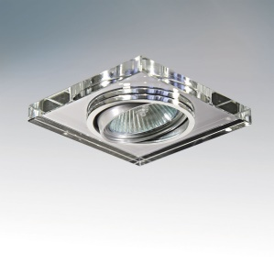
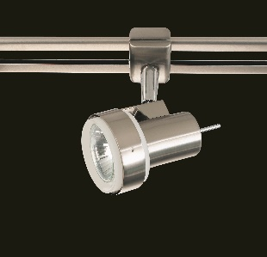
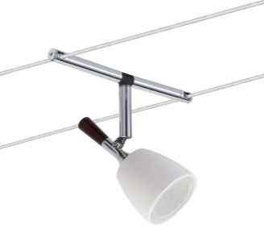
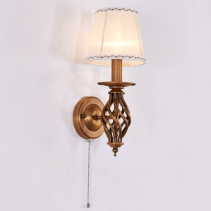
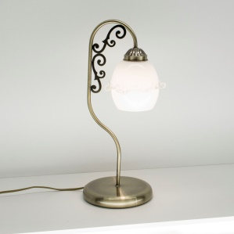
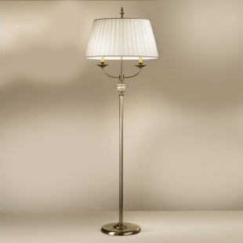
По месту расположения светильников
потолочные
подвесные
встроенные
шинные
тросовые
настенные
настольные
напольные

Slide 19
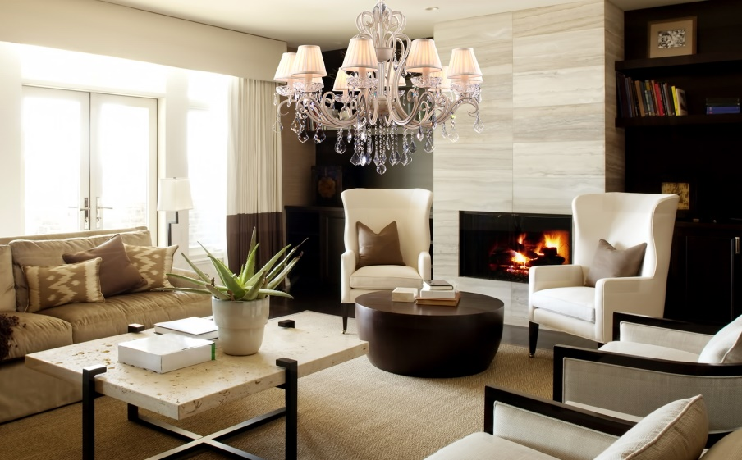
Потолочные светильники
Потолочные светильники – это источники света, которые располагают непосредственно на потолке.
Свет таких светильников объединяет пространство.

Slide 20
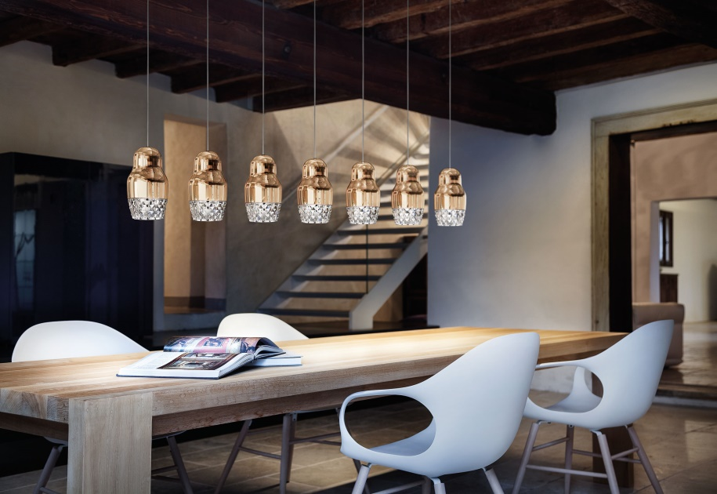
Подвесные светильники
Подвесные светильники висят на подвеске, высоту которой можно регулировать.
Они особенно удобны для помещений с высокими потолками.

Slide 21
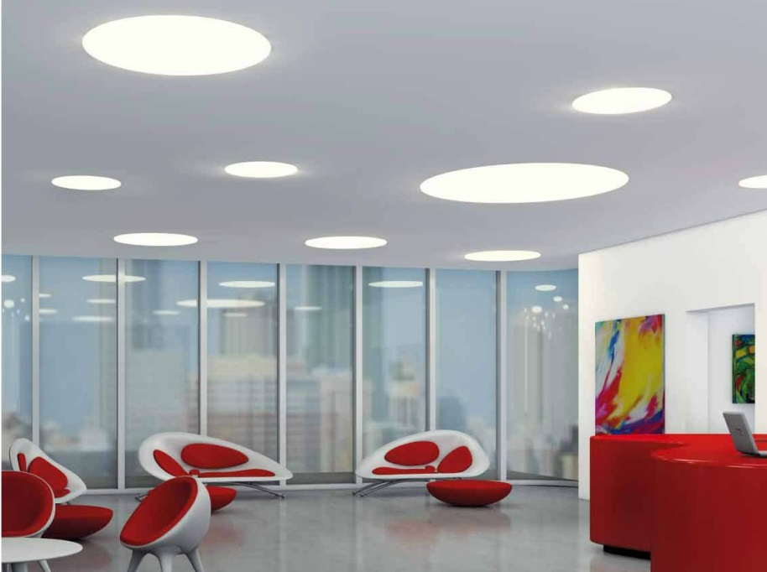
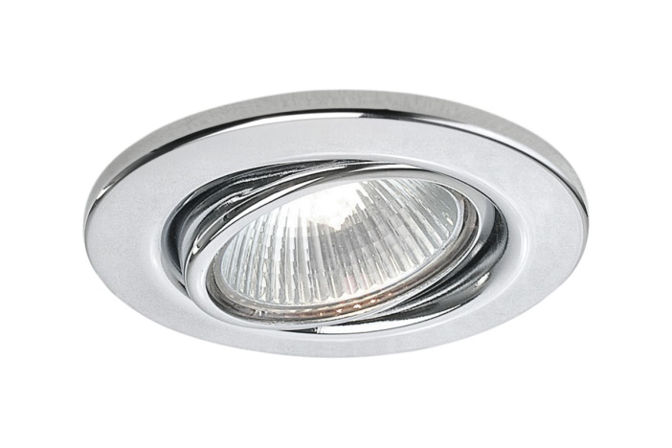
Встроенные светильники
Такие светильники очень удобны для монтажа в подвесных и натяжных потолках.
Свет встроенных светильников, как правило, направлен вниз, но бывают и поворотные модификации.

Slide 22
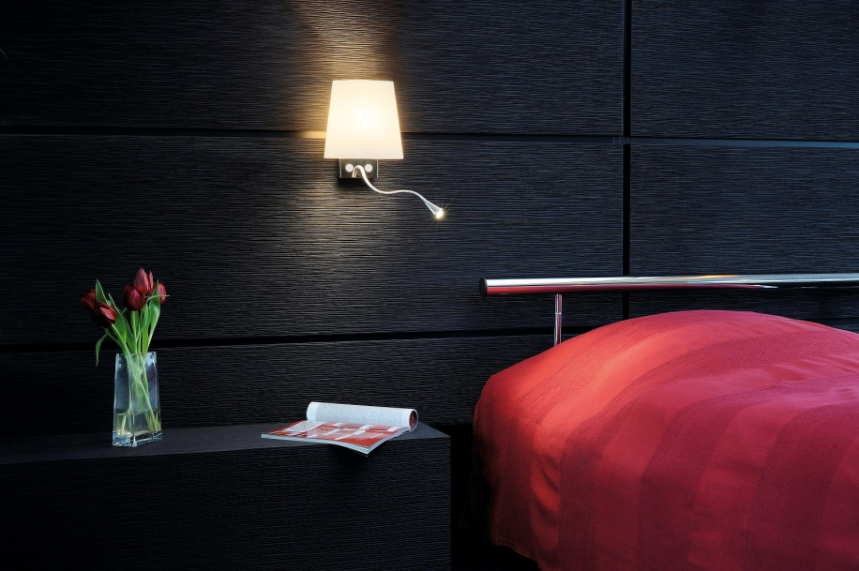
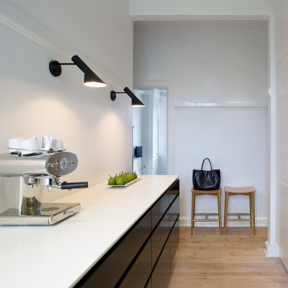
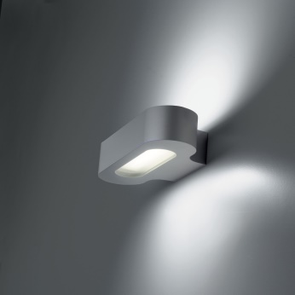
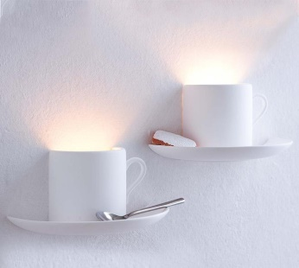
Настенные светильники
Такие светильники крепят к стене.
Настенные светильники дают возможность создать точечное освещение.

Slide 23
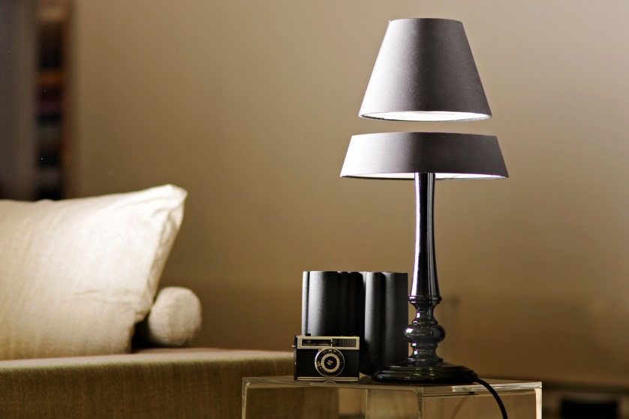
Настольные светильники
Настольные светильники (лампы) – это источники света, которые располагают на плоской прямой поверхности.
Такие светильники очень удобно использовать, так как их всегда можно перенести в нужное для вас место.

Slide 24
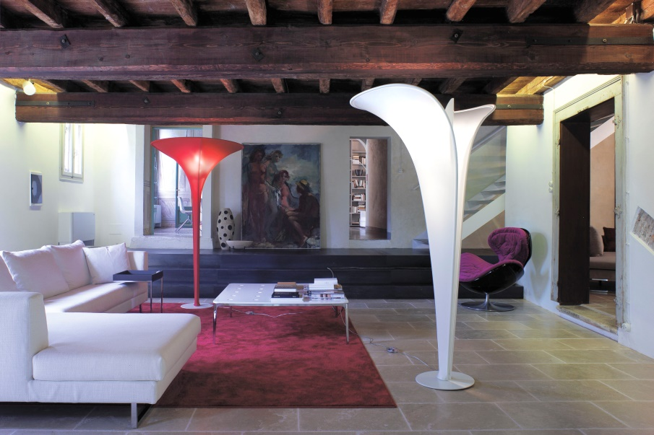
Напольные светильники
Напольные светильники устанавливают на полу.
У современных торшеров можно менять высоту, у них имеются регуляторы яркости, что делает их удобными и практичными.

Slide 25
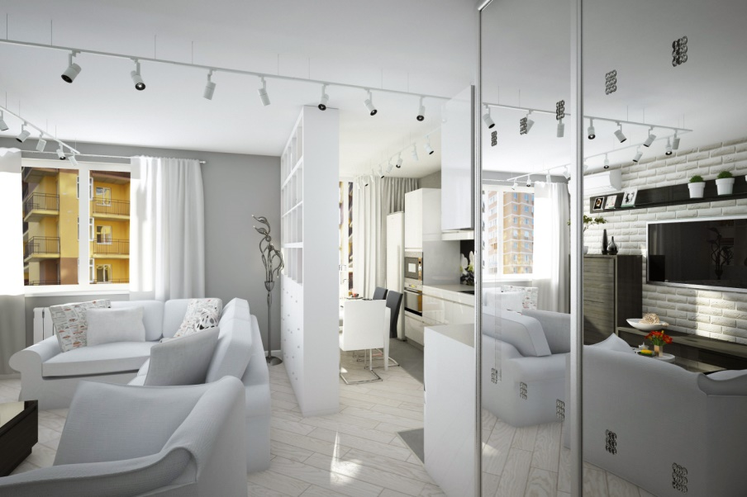
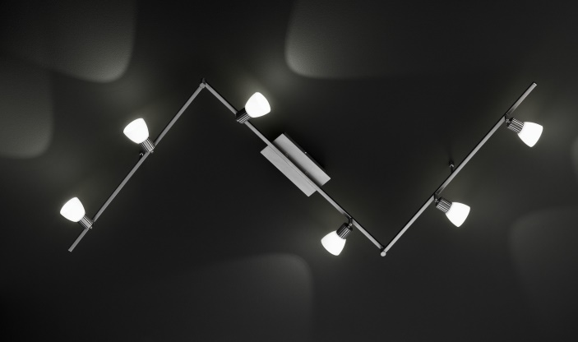
Шинные (рельсовые) светильники
Они состоят из двух основных элементов: токонесущих шин и источников света, которые можно перемещать.
Такие светильники можно легко комбинировать в любую форму по принципу детского конструктора.

Slide 26
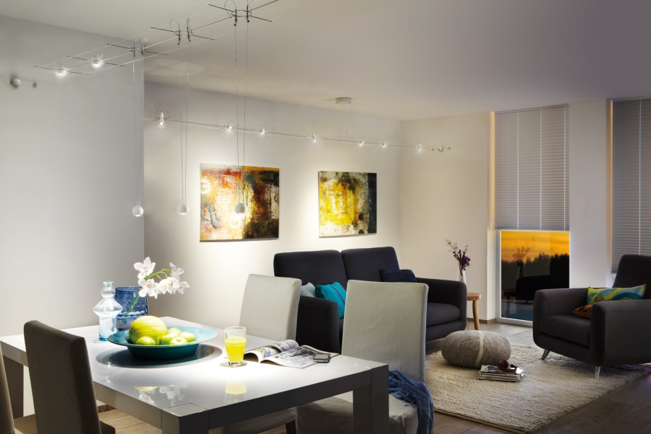
Тросовые или струнные натяжные системы
Такое название осветительные системы получили из-за того, что в них электрический ток протекает по натянутым тросам, которые представлены в виде натянутых между двумя стенами одним или двумя проводами.
На каждом проводе с определённым интервалом размещаются светильники.

Slide 27
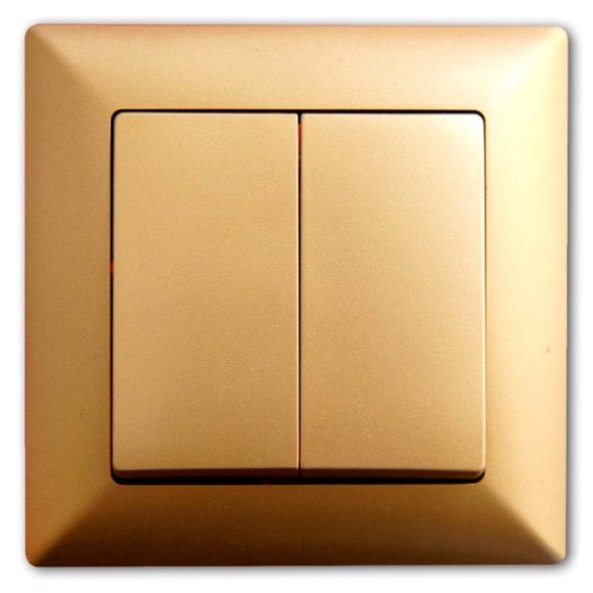
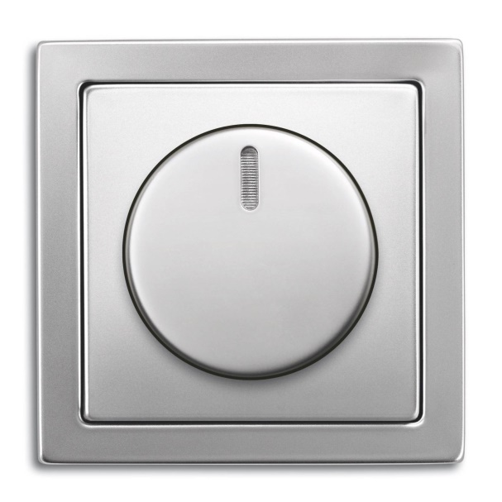
Системы управления светом
Выключатель с одной или несколькими клавишами
Диммеры

Slide 28
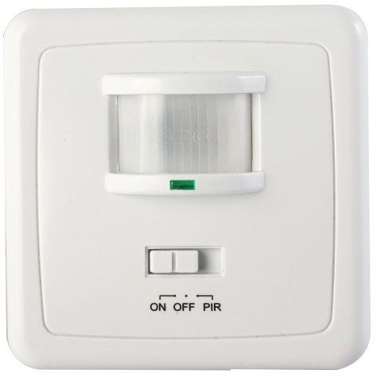
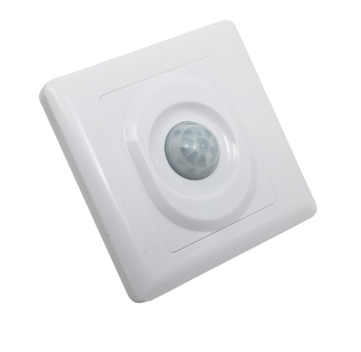
Системы управления светом
Системы управления света со встроенным датчиком движения
Системы управления света со встроенным фотодатчиком дневного света
Реагируют на движение человека: когда кто-то входит, свет автоматически включается.
Реагируют на уровень освещённости: когда темно, светильники включаются, когда светло – отключаются.

Slide 29
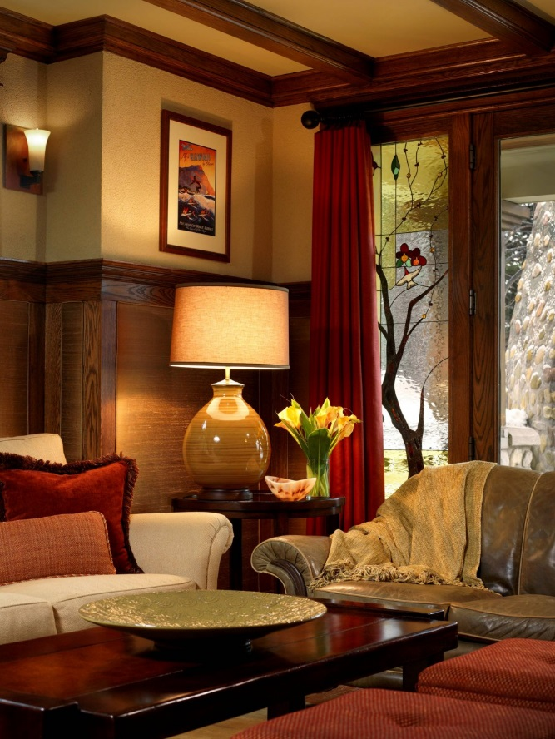
Типы освещения
Общее (главное)
Местное
Направленное (декоративное)
Комбинированное

Slide 30
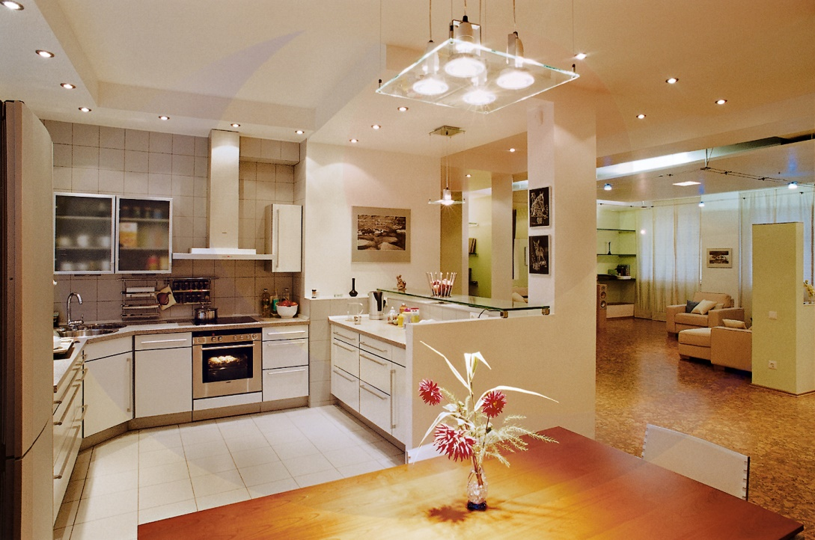
Типы освещения
Общее (главное)
Общее освещение равномерно наполняет всё пространство светом.
Обычно это достигается потолочными, подвесными, встроенными светильниками, а также рельсовыми или тросовыми системами освещения.

Slide 31
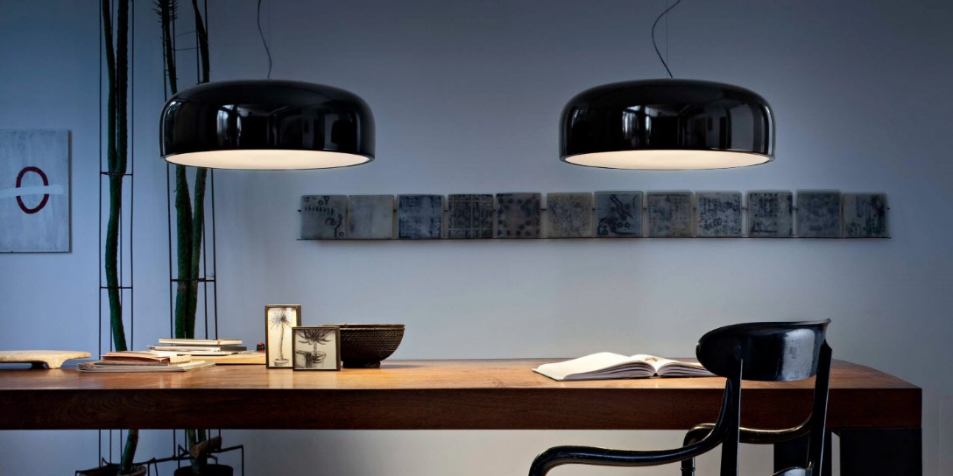
Типы освещения
Местное
Задача местного освещения — акцентировать внимание на каких-то определённых объектах или зонах.
С этой задачей отлично справятся настенные, настольные, напольные, а также подвесные светильники.

Slide 32
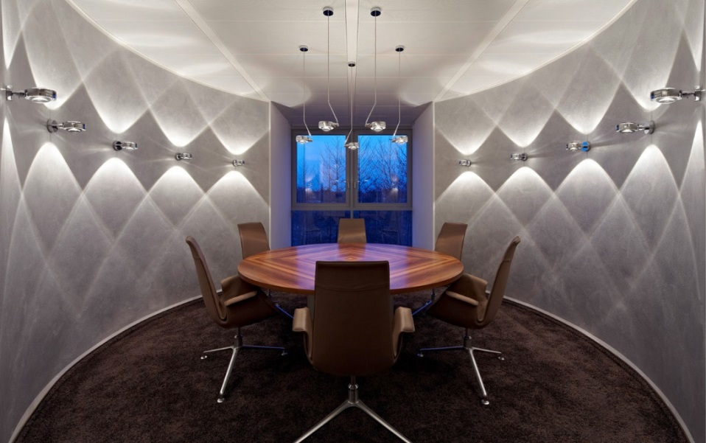
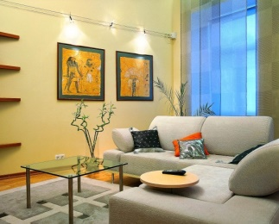
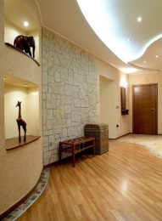
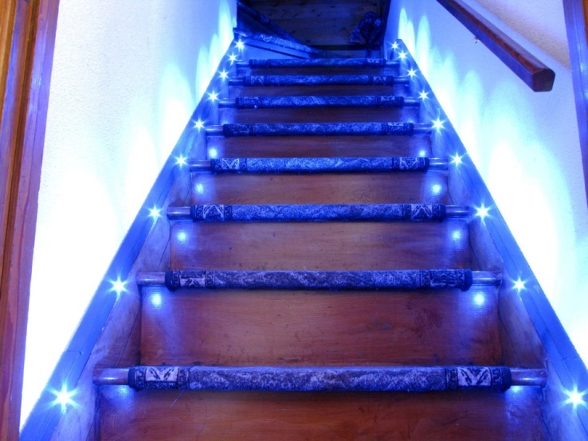
Типы освещения
Направленное (декоративное)
Направленное освещение необходимо для выделения какого-то одного объекта.
Для этой цели подойдут небольшие прожекторы, встроенные светильники, рельсовые или тросовые системы.

Slide 33
